Slide 2
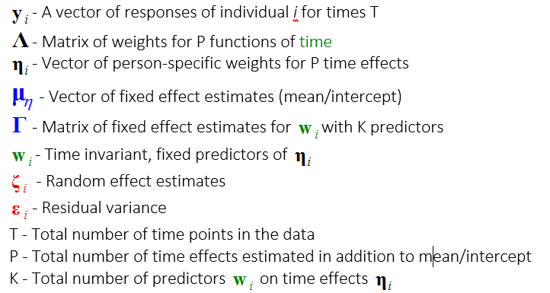
Bollen & Curran (2006)
Snijders & Bosker (2011)

